Slide 1
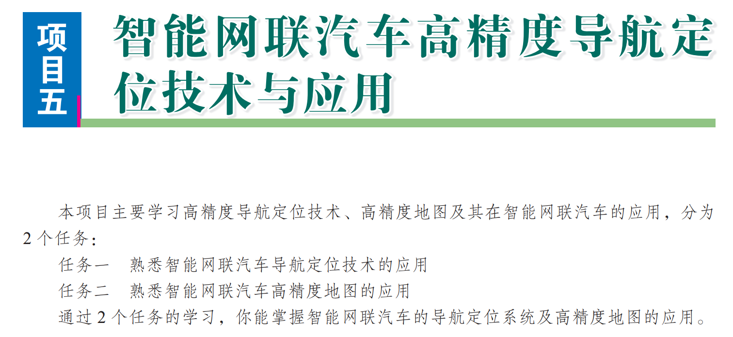

Slide 2
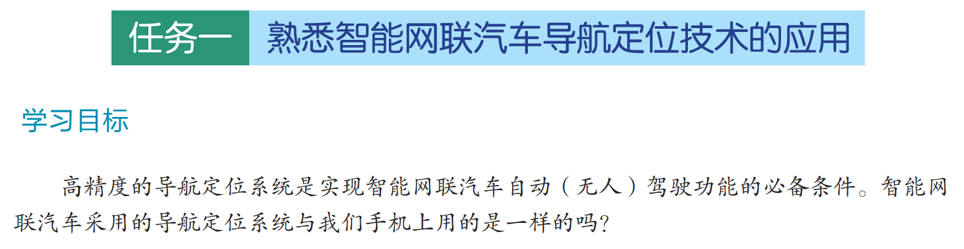

Slide 3
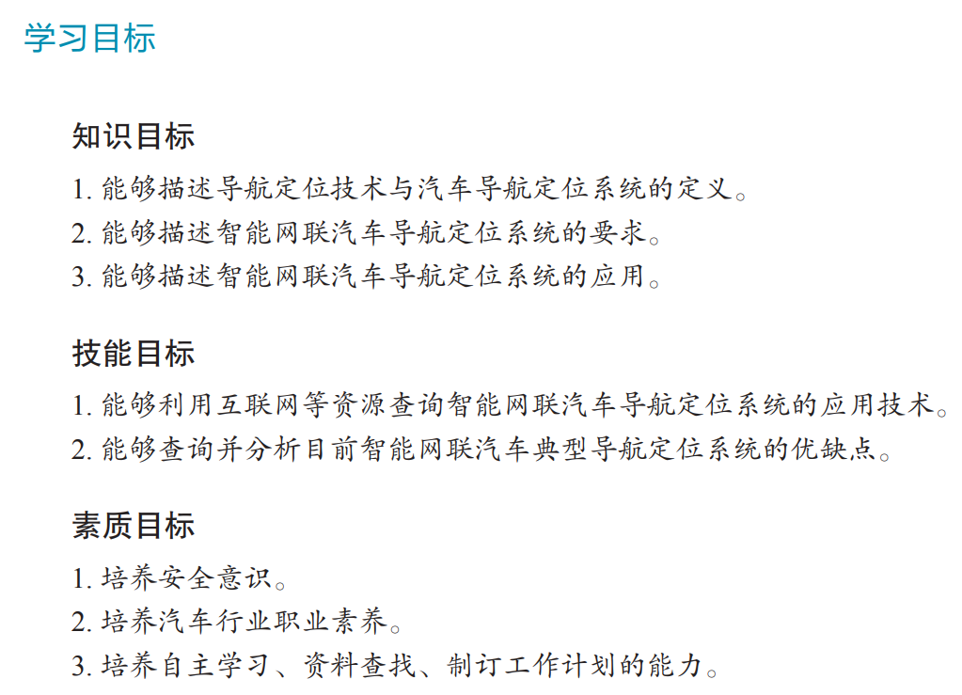

Slide 4
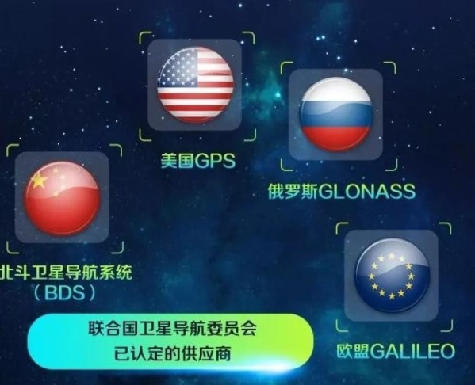
什么是导航定位技术？智能网联汽车的导航定位系统有什么要求？
1.导航定位技术
定位（Location）和导航（Navigation）技术负责实时提供载体（如智能机器人、飞机、 轮船、火车、汽车甚至是徒步旅行者等）的运动信息，包括位置、速度、姿态、加速度、 角速度等。
（1）全球卫星导航定位系统
全球卫星导航定位系统（Global Navigation Satellite System，GNSS）是联合国卫星导航委员会已经认定的四大卫星定位系统供应商。

Slide 5
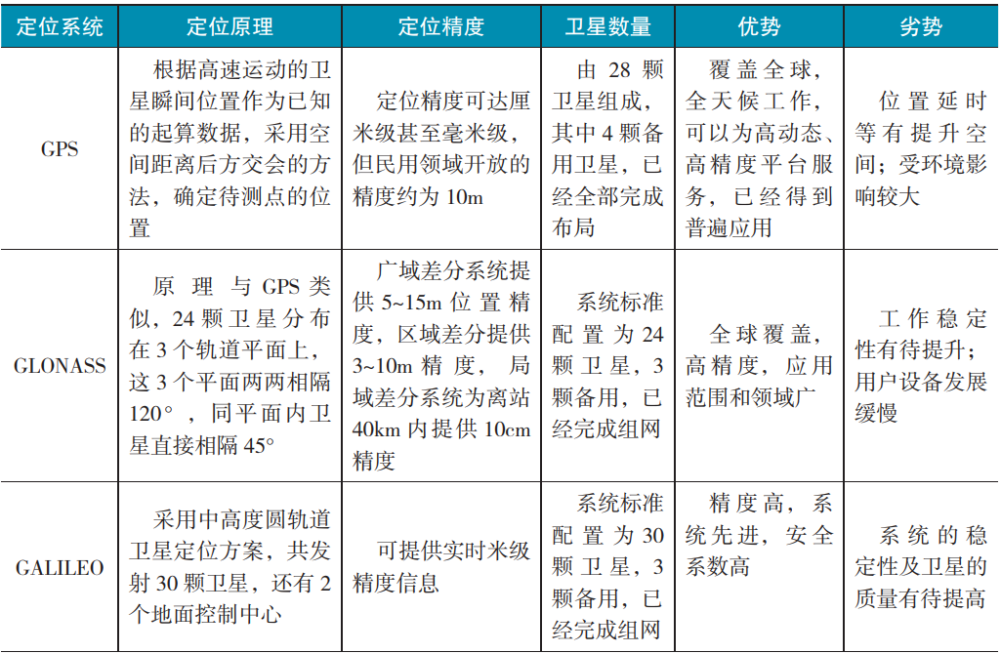
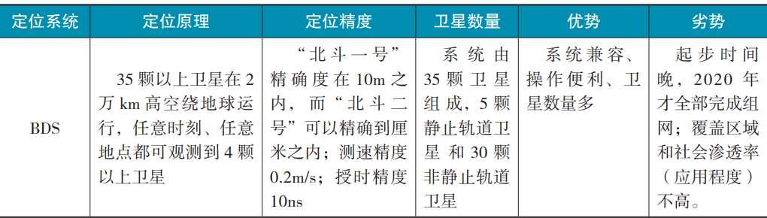
全球四大卫星导航定位系统性能及参数比较

Slide 6
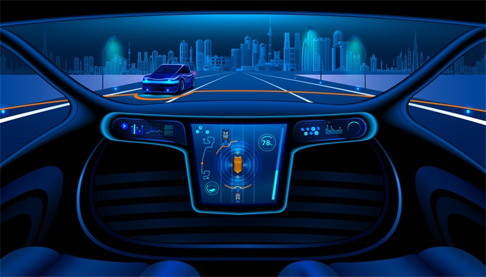
什么是导航定位技术？智能网联汽车的导航定位系统有什么要求？
1.导航定位技术
（2）汽车导航定位系统
汽车的导航定位系统涉及卫星技术（即GNSS的应用）、图像采集技术、电子地图技术、数据库技术、显示技术、接口技术和应用软件技术等领域，是通信与信息技术、传感器技术、车辆自动定位技术和计算机技术的综合应用。
智能网联汽车的自动（无人）驾驶系统通过定位系统准确感知自身在全局环境中的位置，并使环境信息与车辆信息融合成为一个系统性的整体；再通过导航系统准确感知汽车所要行驶的方向和路径等信息，自动控制车辆行驶到目的地。

Slide 7
什么是导航定位技术？智能网联汽车的导航定位系统有什么要求？
2.智能网联汽车导航定位系统的要求
（1）定位系统
1）定位精度。根据智能网联汽车自动驾驶级别的功能要求，需要提供“车道级”甚至是“厘米级”的高精度定位。
2）定位方式。为了达到不同的定位精度的要求，按照定位的方式，智能网联汽车自动驾驶的定位可分为相对定位、绝对定位和组合定位。
（2）地图信息
智能网联汽车需要更加丰富、精确的道路环境信息，例如道路中交通元素的形状、位置特征等，以实现辅助环境感知、精确的路径规划等功能。

Slide 8
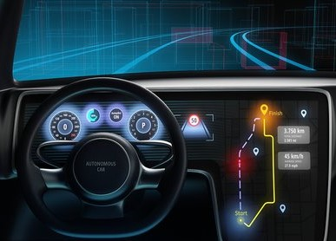
什么是导航定位技术？智能网联汽车的导航定位系统有什么要求？
2.智能网联汽车导航定位系统的要求
（3）路径规划技术
智能网联汽车需要规划出高精度、连续的轨迹。相比于传统的导航系统全局路径规划技术，需要增加车道级的路径规划、路口轨迹的连接、辅助环境感知信息的提取等，同时 还要考虑驾乘人员意图、个性等因素，做出更加智能的决策。

Slide 9
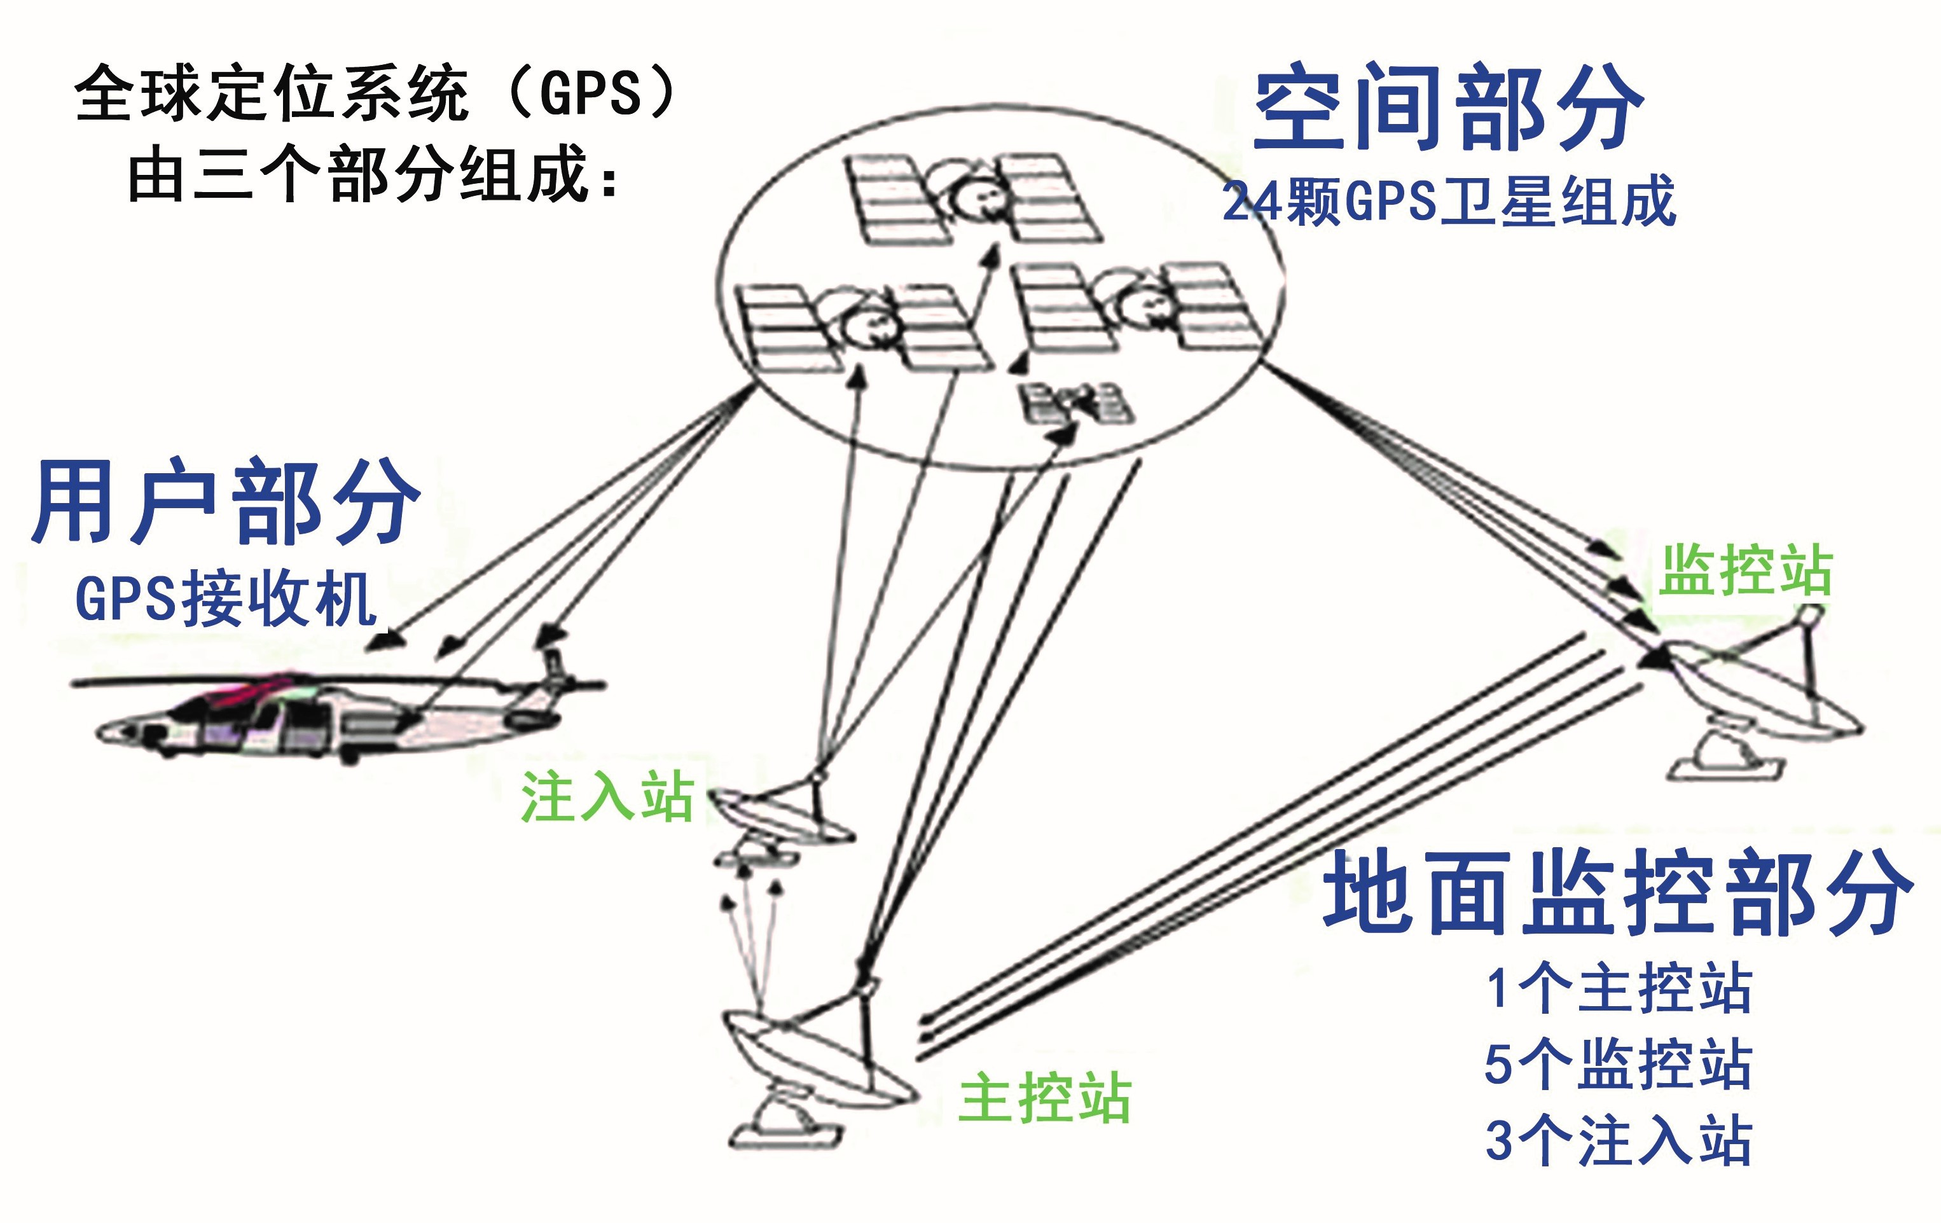
智能网联汽车上应用了哪些导航定位系统？
高精度定位是智能网联汽车实现自动驾驶甚至无人驾驶的核心关键技术，智能网联汽车应用的定位技术主要有全球定位系统（GPS）、差分全球定位系统（DGPS）、北斗卫 星导航定位系统（BDS）、惯性导航系统（INS）以及激光雷达定位等。
1.全球定位系统（GPS）
GPS是由美国国防部建设的基于卫星的无线电导航定位系统，它能连续为世界各地的陆海空用户提供精确地位置、速度和时间信息，最大优势是覆盖全球，全天候工作，可以为高动态、高精度平台服务，目前得到普遍应用。
（1）GPS 的组成：卫星、控制站、接收机。

Slide 10
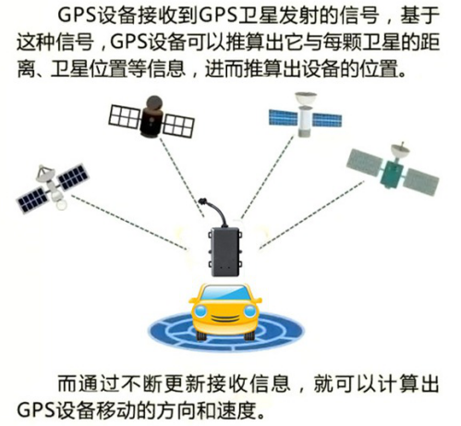
智能网联汽车上应用了哪些导航定位系统？
1.全球定位系统（GPS）
（2）GPS的工作原理
①当 GPS 接收机收到一颗卫星传来的信号时，接收机可以测定该卫星离用户的空间距离，用户就位于以观测卫星为球心、以观测距离为半径的球面与地球表面相交的圆弧的 某一点。
②当 GPS 接收机接收到第二颗卫星的信号时，以第二颗卫星为球心，以第二个观测 距离为半径的球面也与地球表面相交为一个圆弧，上述两个圆弧在地球表面会有两个交会点，但是还不能确定出用户唯一的位置。

Slide 11
智能网联汽车上应用了哪些导航定位系统？
1.全球定位系统（GPS）
（2）GPS的工作原理
③当 GPS 接收机接收到第三颗卫星的信号时，以第三颗卫星为球心，以第三个观测距离为半径的球面也与地球表面相交为一个圆弧，上述三个弧在地球表面相交于一点，该点即 GPS 用户所在的位置。
如果没有时钟误差，用户 GPS 接收机只要利用接收到的 3 颗卫星的距离观测值，就可以确定出用户所在的唯一位置。但由于 GPS 接收机的时钟有误差，从而会使测得的距离含有误差，所以定位时要求 GPS 接收机至少观测到 4 颗卫星的距离观测值才能同时确定出用户所在空间位置及接收机时钟差。

Slide 12
智能网联汽车上应用了哪些导航定位系统？
1.全球定位系统（GPS）
（3）GPS的特点
①能够全球全天候定位。地球上任何地方、任何时间至少可以同时观测到 4 颗 GPS 卫星，确保实现全球全天候连续的导航定位服务。
②覆盖范围广。能够覆盖全球 98% 的范围。
③定位精度高。GPS 相对定位精度在 50km 以内可达 6~10m，100~500km 内可达 7~10m，1 000km 可达 9~10m。
④观测时间短。20km 以内的相对静态定位仅需 15~20min；快速静态相对定位测量时，当每个流动站与基准站相距15km 以内时，流动站观测时间只需 1~2min；采取实时动态定位模式时，每站观测仅需几秒。
⑤可提供全球统一的三维地心坐标，可同时精确测定测站平面位置和大地高程。 ⑥测站之间无须通视，只要求测站上空开阔，减少测量工作所需的经费和时间，也使选点工作更灵活。

Slide 13
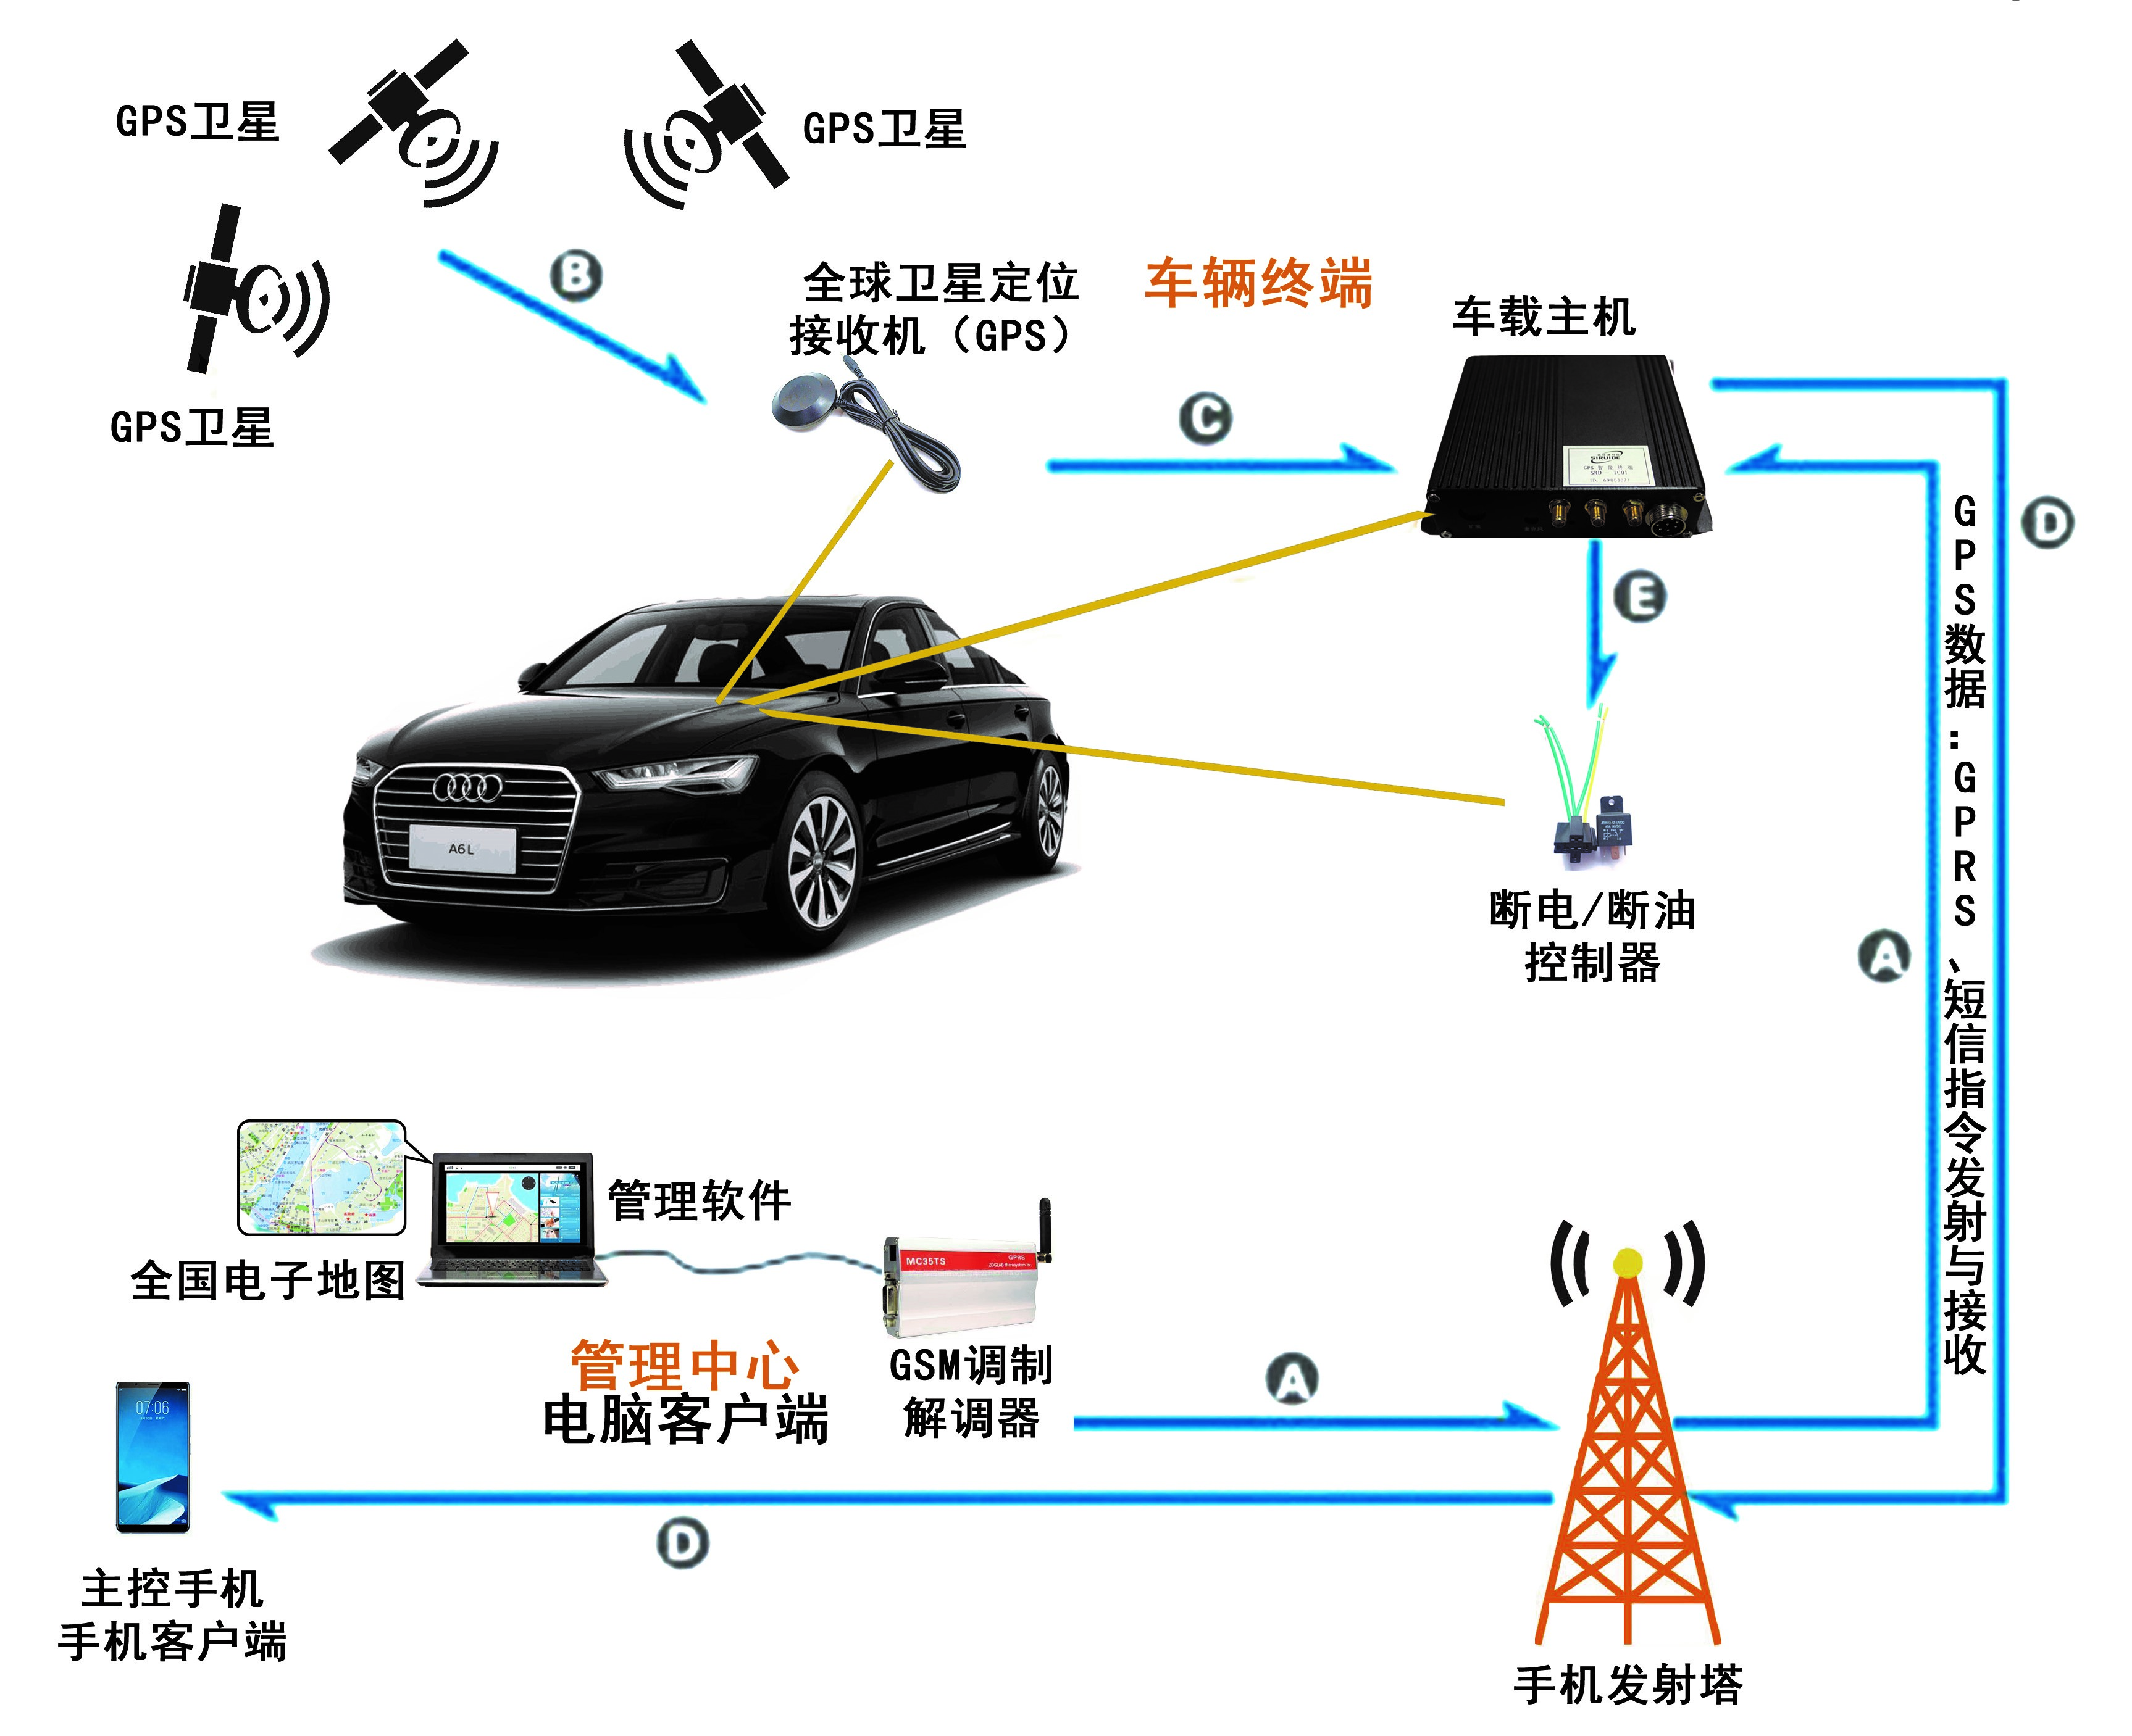
智能网联汽车上应用了哪些导航定位系统？
1.全球定位系统（GPS）
（4）GPS在汽车上的应用
GPS的定位方法优点在于可全天候连续定位，且适合于全局定位。但GPS缺点在于受环境影响较大，高楼、树木、隧道等都会屏敝GPS信号，而且GPS定位精度低，更新周期长，远远不能满足智能网联汽车自动驾驶的需求。

Slide 14
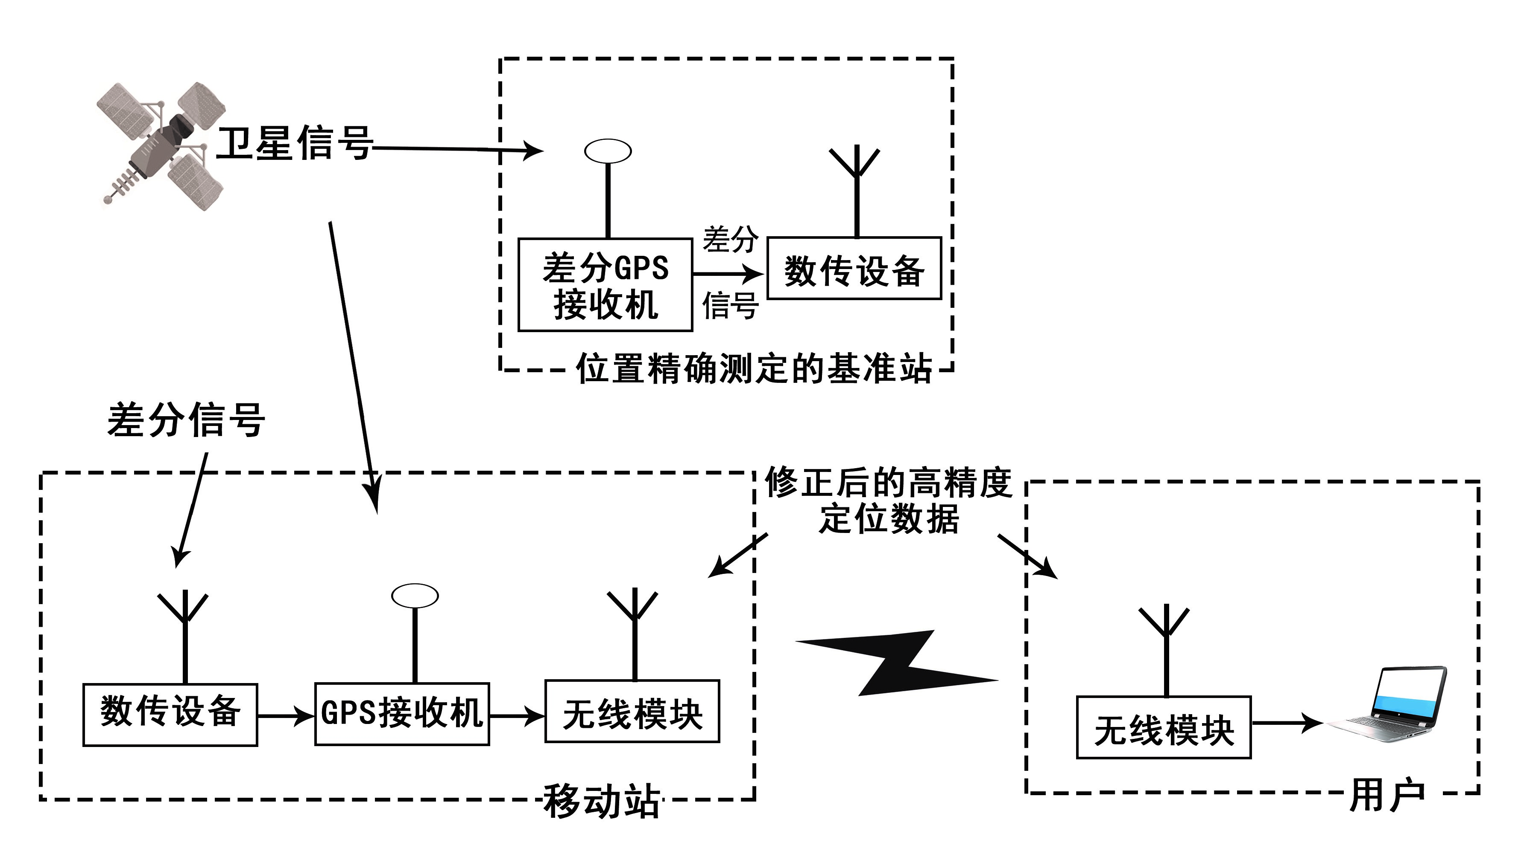
智能网联汽车上应用了哪些导航定位系统？
2.差分全球定位系统（DGPS）
差分全球定位系统(Differential Global Position System，简称DGPS)，是在GPS的基础上利用差分技术使用户能够从GPS系统中获得更高的精度。
DGPS 由基准站、数据传输设备和移动站组成。

Slide 15
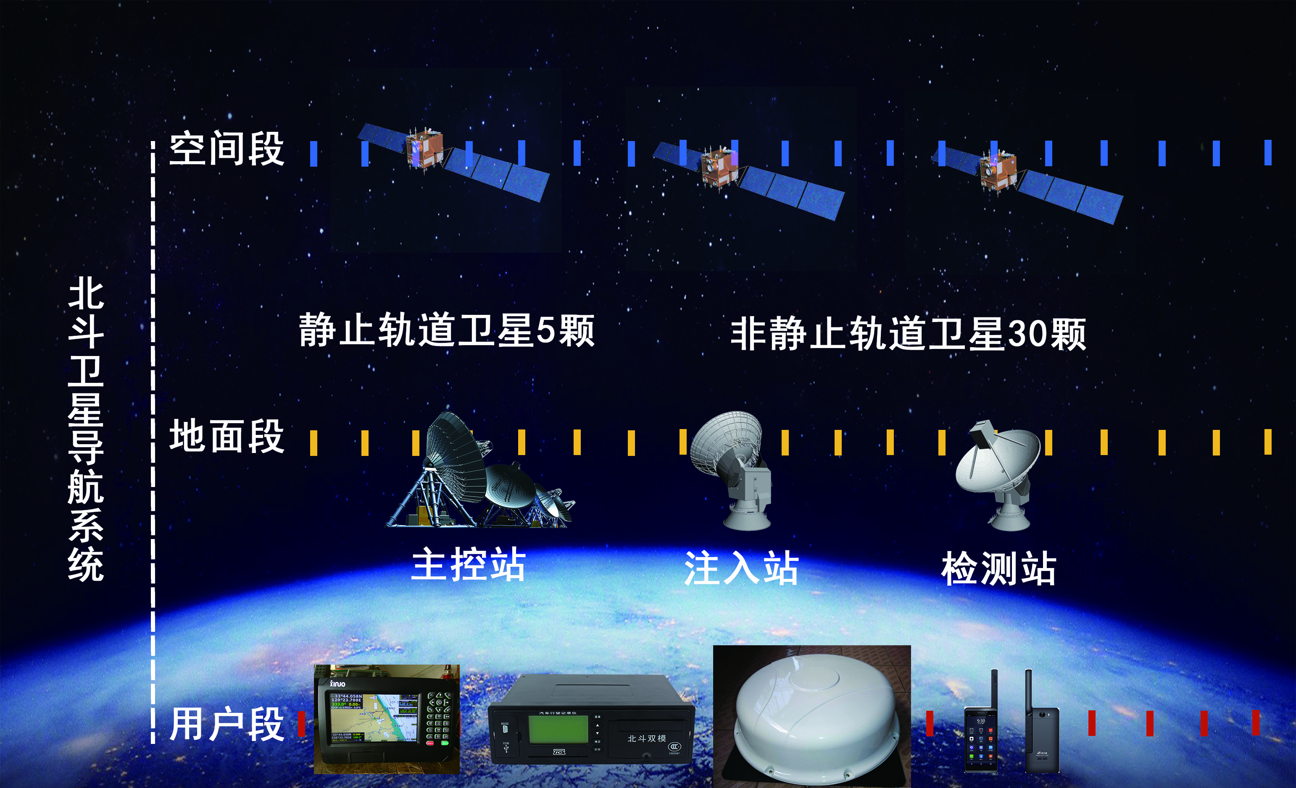
智能网联汽车上应用了哪些导航定位系统？
3.北斗卫星导航定位系统
（1）北斗卫星导航定位系统的组成
北斗卫星导航定位系统（BDS）是由中国自行研制开发的区域性有源三维卫星定位与通信系统。北斗卫星导航定位系统致力于向全球提供高质量的定位、导航和授时服务，其建设与发展则遵循开放性、自主性、兼容性、渐进性的原则。
①空间段：包括 5 颗静止轨道卫星和 30 颗非静止轨道卫星。
②地面段：包括主控站、注入站和监测站等若干个地面站。
③ 用 户 段：由北斗用户终端以及与GPS等其他卫星导航系统兼容的终端组成。

Slide 16
智能网联汽车上应用了哪些导航定位系统？
3.北斗卫星导航定位系统
（2）北斗卫星导航定位系统的特点
①同时具备定位与通信功能，不需要其他通信系统支持（GPS 只能定位）。
②覆盖范围大，没有通信盲区。
③特别适合于集团用户大范围监控管理和数据采集用户的数据传输应用。
④融合北斗导航定位系统和卫星增强系统两大资源，因此也可利用 GPS，使应用更加丰富。
⑤自主系统，安全、可靠、稳定，保密性强，适合关键部门应用。
北斗卫星导航定位系统目前在汽车领域还没有大面积推广应用，但在国家制订的智能网联汽车发展规划中，已明确提出要大力推广北斗卫星导航系统在智能网联汽车和自动（无 人）驾驶汽车中的应用。

Slide 17
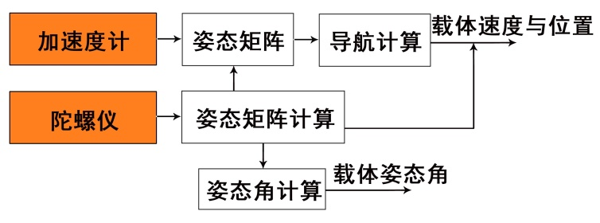
智能网联汽车上应用了哪些导航定位系统？
4.惯性导航系统
（1）惯性导航系统的定义
惯性导航系统(Inertial Navigation System，简称INS)，也称为惯性参考系统，是一种不依赖于外部信息、也不向外部辐射能量(如无线电导航那样)的自主式导航系统。其工作环境不仅包括空中、地面，还可以在水下。
（2）惯性导航系统的工作原理
惯性导航系统由陀螺仪、加速度传感器及软件构成，通过测量运动载体的角速度和加速度数据，并将这些数据对时间进行积分运算，从而得到运动载体的速度、位置和姿态角。

Slide 18
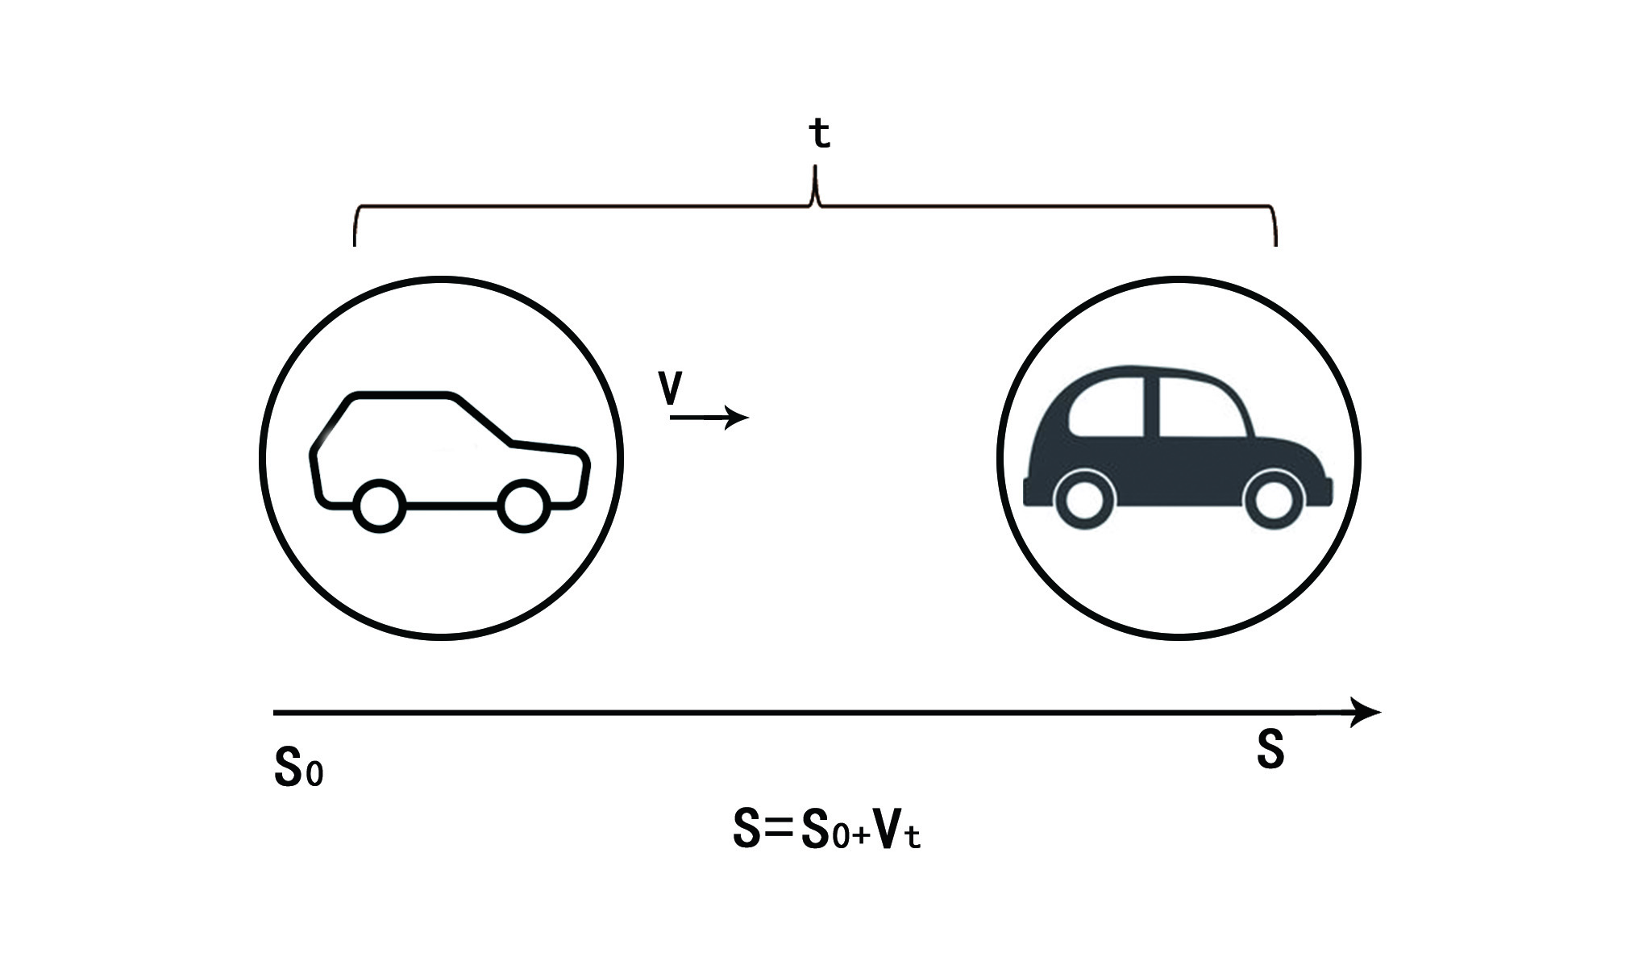
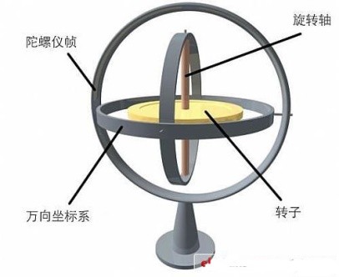
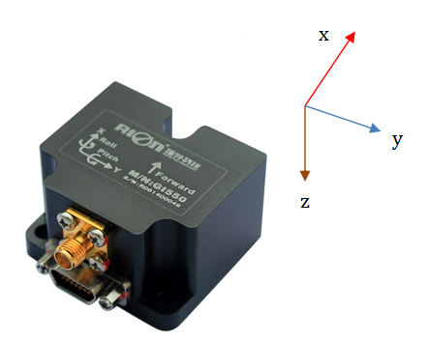
智能网联汽车上应用了哪些导航定位系统？
4.惯性导航系统
（2）惯性导航系统的工作原理
惯性导航系统属于一种推算导航方式，即从一已知点的位置根据连续测得的运动载体航向角和速度推算出其下一点的位置，因而可连续测出运动体的当前位置。
可以使用加速度、初始速度和初始位置计算汽车在任何时间点的车速和位置。
加速度传感器和陀螺仪结合就是惯性测量单元（IMU），一个解决速度，一个解决方向。

Slide 19
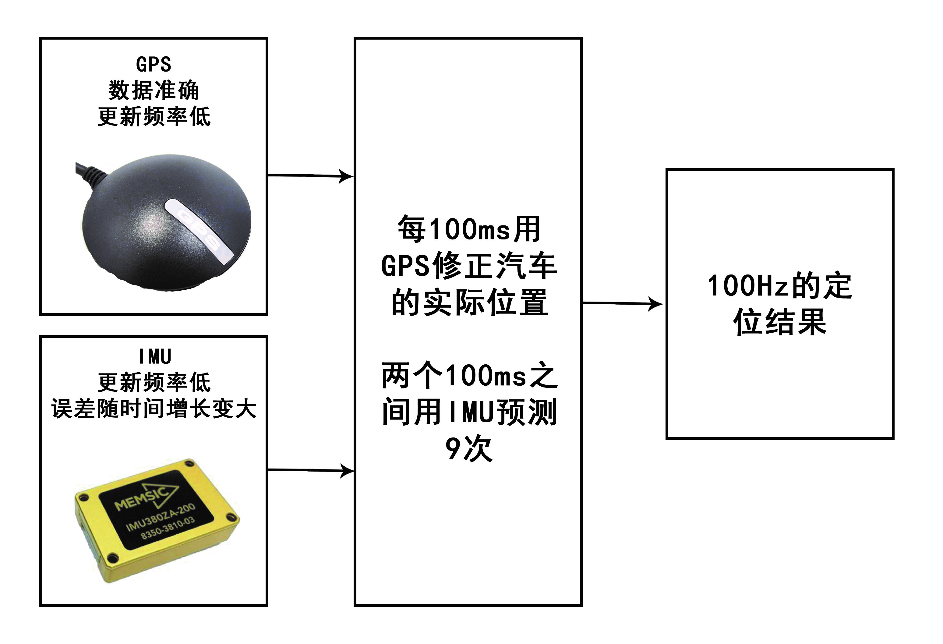
智能网联汽车上应用了哪些导航定位系统？
4.惯性导航系统
（2）惯性导航系统的工作原理
基于 GPS 或 BDS 和 IMU 的融合是自动（无人）驾驶汽车重要的定位技术。
在自动驾驶应用中，GPS 的更新频率一般为 10Hz，IMU 的更新频率一般为 100Hz。 两个传感器共同工作时，可以给出频率 100Hz 的定位输出。

Slide 20
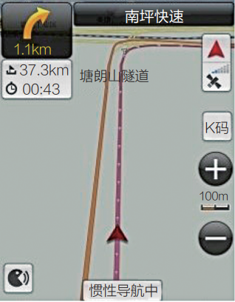
智能网联汽车上应用了哪些导航定位系统？
4.惯性导航系统
（3）惯性导航系统的特点和应用
惯性导航系统具有以下主要优点：
1）不依赖于任何外部信息，也不向外部辐射能量，故隐蔽性好，也不受外界电磁干扰的影响。
2）可全天候在全球任何地点工作。
3）能提供位置、速度、航向和姿态角数据，导航信息连续性好而且噪声低。
4）数据更新率高，短期精度和稳定性好。
惯性导航系统具有以下主要缺点：
1）定位误差随时间而增大，长期精度差。
2）每次使用之前需要较长的初始对准时间。
3）设备的价格较昂贵。
4）不能给出时间信息。

Slide 21
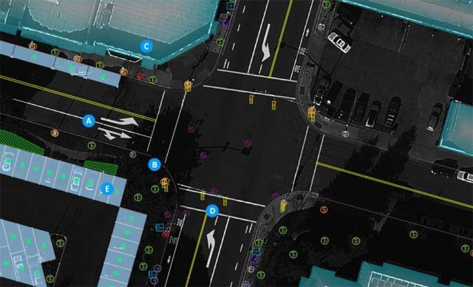
智能网联汽车上应用了哪些导航定位系统？
5.激光雷达定位
通过激光雷达的地图信息进行匹配的方法也是一种绝对位姿估计方法。该方法通过事先建立的地图信息，在自动（无人）驾驶过程中，不断将检测到的数据特征与地图信息进行对比匹配，从而得到车辆在地图中的绝对位姿。
基于地图信息匹配定位方法的优点在于无累积 误差，不需要对道路进行改造，其缺点在于包含地图生成和地图匹配两个步骤，而地图生 成需要提前采集制作，在室外场景中，绘制地图的数据量十分巨大，而且对地图匹配中的 实时性带来很大挑战。

Slide 22
智能网联汽车上应用了哪些导航定位系统？
5.激光雷达定位
GPS+IMU（惯性测量单元）为激光雷达的空间位置和脉冲发射姿态提供高精度定位， 建立激光雷达点云的三维坐标系。惯性导航系统可用于定位，与其他传感器融合时，也需 要统一到一个坐标系下。定位是最常用的，通过 IMU、惯性导航系统和 GPS 等，得到一 个预测的全局位置。当激光雷达实时扫描单次的点云数据后，结合单次的点云数据进行匹 配，并进行特征提取。
百度公司的 Apollo系统使用了激光雷达、RTK（载波相位差分）技术与 IMU融合的方案，多种传感器融合加上一个误差状态卡尔曼滤波器，使定位精度可以达到 5~10cm，市区允许最高车速超过 60km/h，而且性能非常可靠和稳定。

Slide 23
Thanks！
23

